Slide 1
PM演習
中間発表

Slide 2
目次
1. 開発システムの概要
1.1 背景
1.2 システム開発の目的
1.3開発工程
2. 進捗状況
2.1 プロジェクト目的
2.2プロジェクト目標
2.3体制表
3. 現状分析
3.1 EVM
3.2 遅延原因
3.3 今後の対策
2

Slide 3

1. システムの概要
1.1 背景
研究室に
行こうか？
研究室には
誰が
いるだろうか？

Slide 4
1. システムの概要
1.1 背景
研究室
外出先
研究室以外の場所からでは
誰が研究室にいるか確認できない
自宅

Slide 5
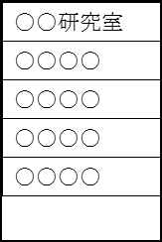
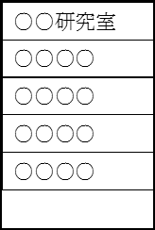
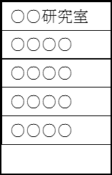

1. システムの概要
1.2 システム開発の目的
ログアウト
研究室にいる人物が
わかりやすく表示
される。

Slide 6
1. システムの概要
1.2 システム開発の目的
研究室の滞在状況を知ることができる!!
滞在管理
ソフトウェア
研究室
携帯
自宅

Slide 7
開発工程
1.3 システム開発の目的
要件定義
現状分析
プロジェクト憲章
外部設計
プロジェクト計画書
開発契約書
内部設計
基本設計書
委託
詳細設計書
プログラミング
納品
マニュアル

Slide 8
プロジェクトマネジメント計画の概要
2.1 プロジェクトの目的
どの場所にいても
アプリを利用することで誰が研究室にいるか確認できる
人を確認できることで
研究室内、及び研究室間での交流が深まりやすくなる

Slide 9
プロジェクトマネジメント計画の概要
2.2 プロジェクトの目標
アプリケーション上で滞在者を表示させる
QCD基準を満たすこと

Slide 10
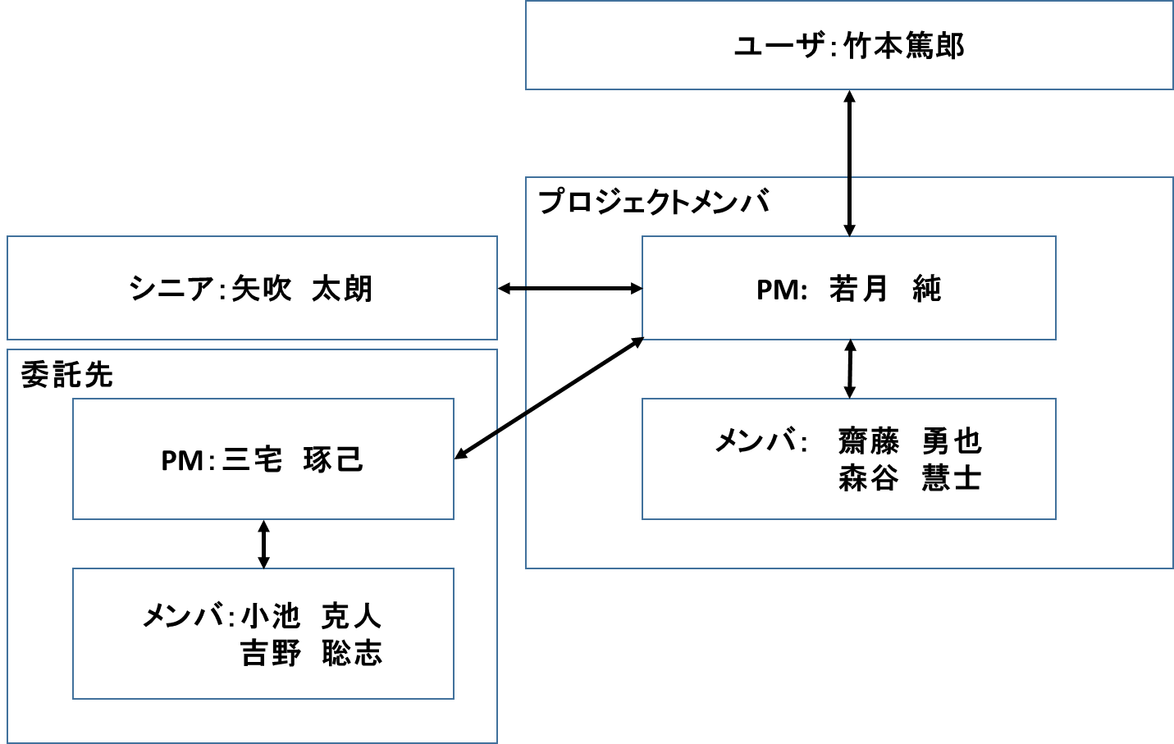
プロジェクトマネジメント計画の概要
2.3 体制図

Slide 11
3. 現状分析
3.1 EVM
時間
EVMSグラフ

Slide 12
3. 現状分析
3.2 原因
・中間考査と重なり、メンバの作業効率が低下した。
・設計書作成における知識不足
・雛形を利用したことにより、
より詳細な設計を記述することが出来なかった。
手戻りが大幅に発生し、コストが大幅に増加した。

Slide 13
3. 現状分析
3.2 今後の対策
・中間考査と重なり、メンバの作業効率が低下した。
⇒事前に各メンバのスケジュールを把握し、作業に取り組める時間を踏まえたガントチャート作成を行う。
・設計書作成における知識不足
・雛形を利用したことにより、
より詳細な設計を記述することが出来なかった。
⇒雛形を前提とした設計書作成を行うのではなく
PMBOKを積極的に活用し項目を自分たちで説明できるようにする。

